Slide 1
Году семьи посвящается

Slide 3
МОУ СОШ №2 им. А.М.Булатова

Slide 4
Педколлектив МОУ СОШ №2 им. А.М.Булатова

Slide 5
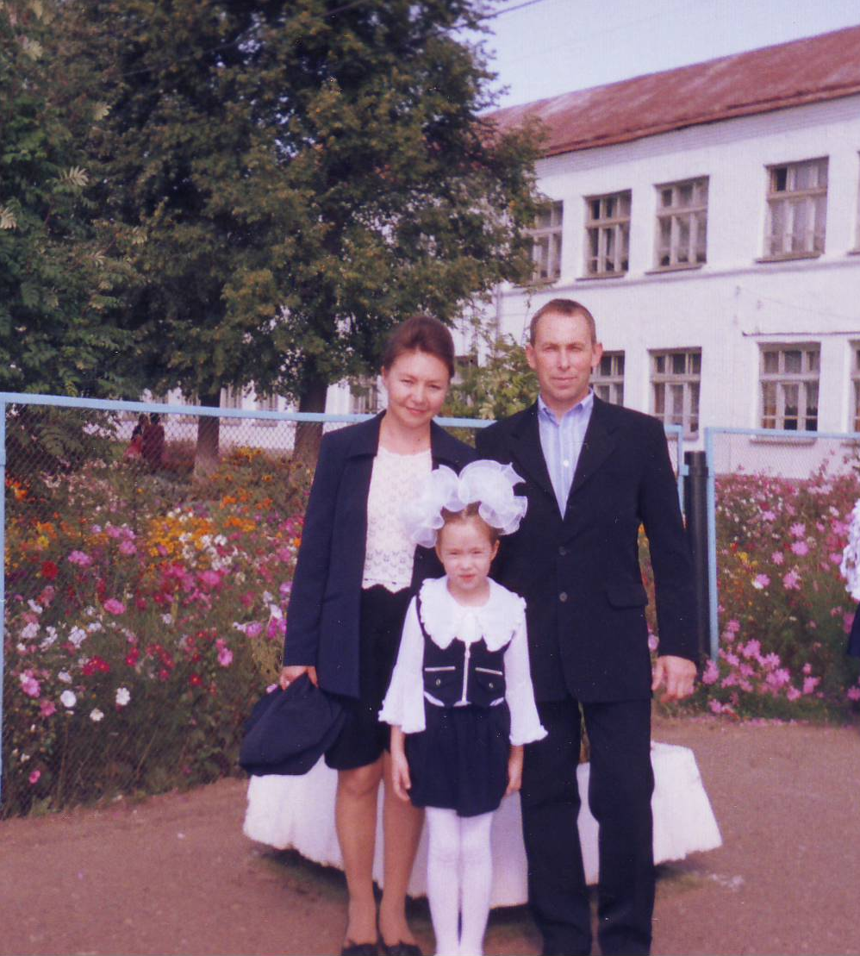
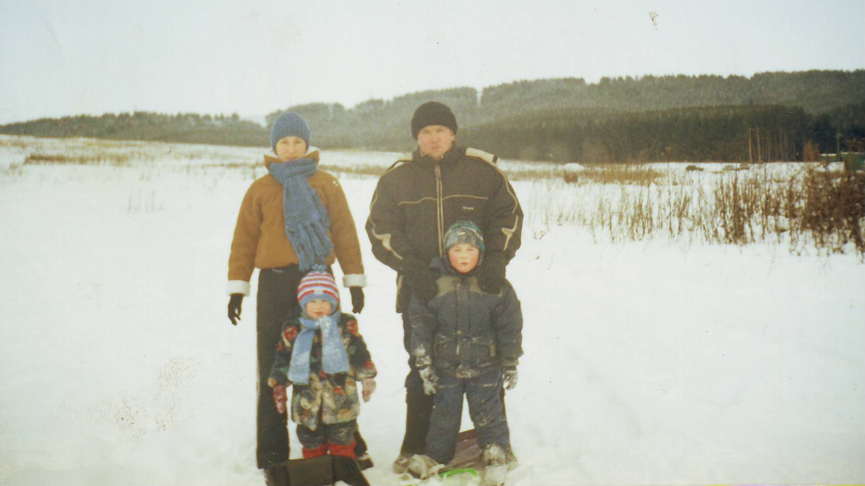
3 б класс семья Васильевых
Семья Гилаевых

Slide 6
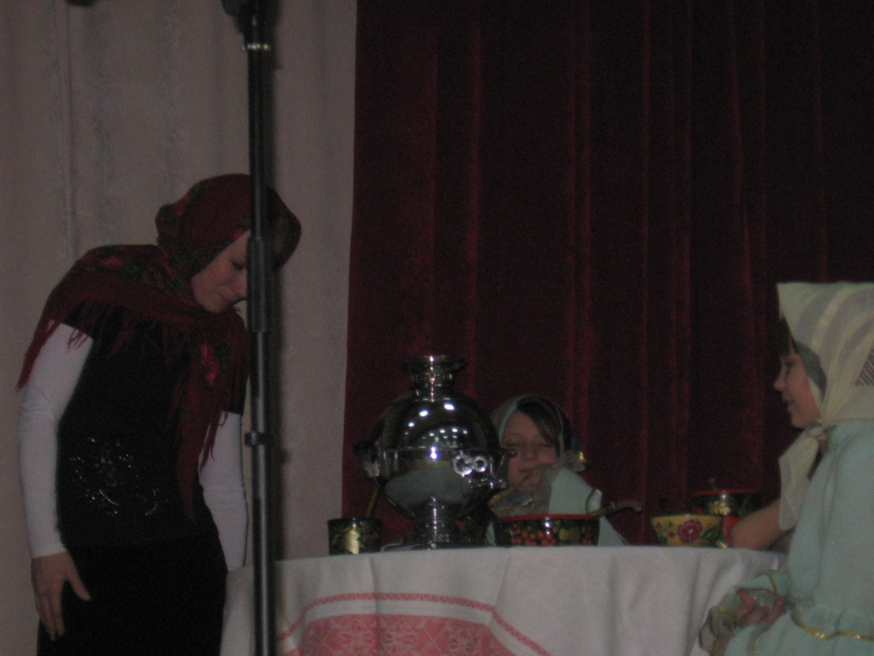

Slide 8
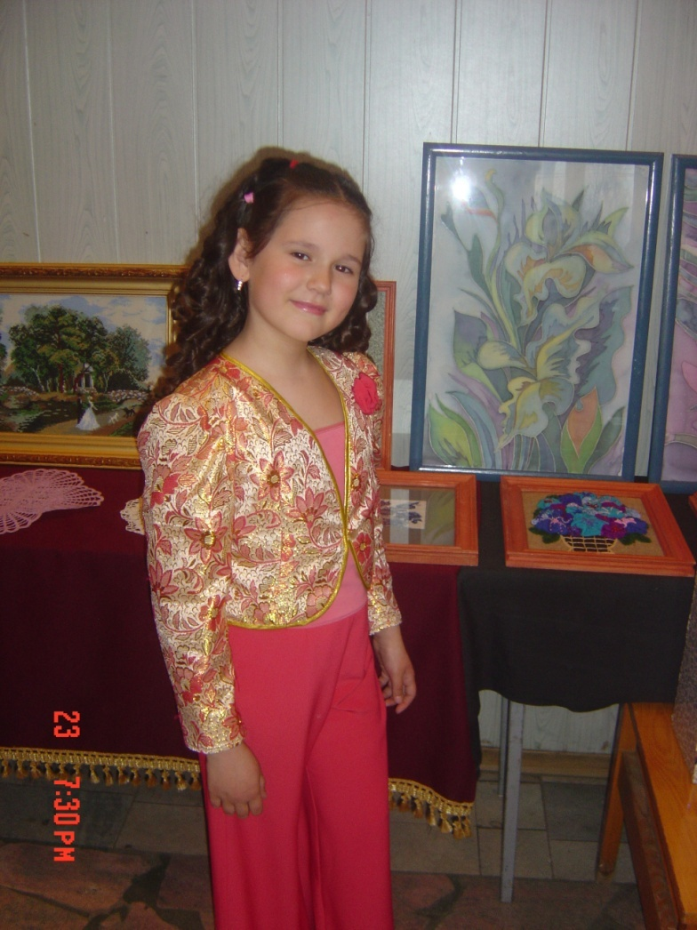
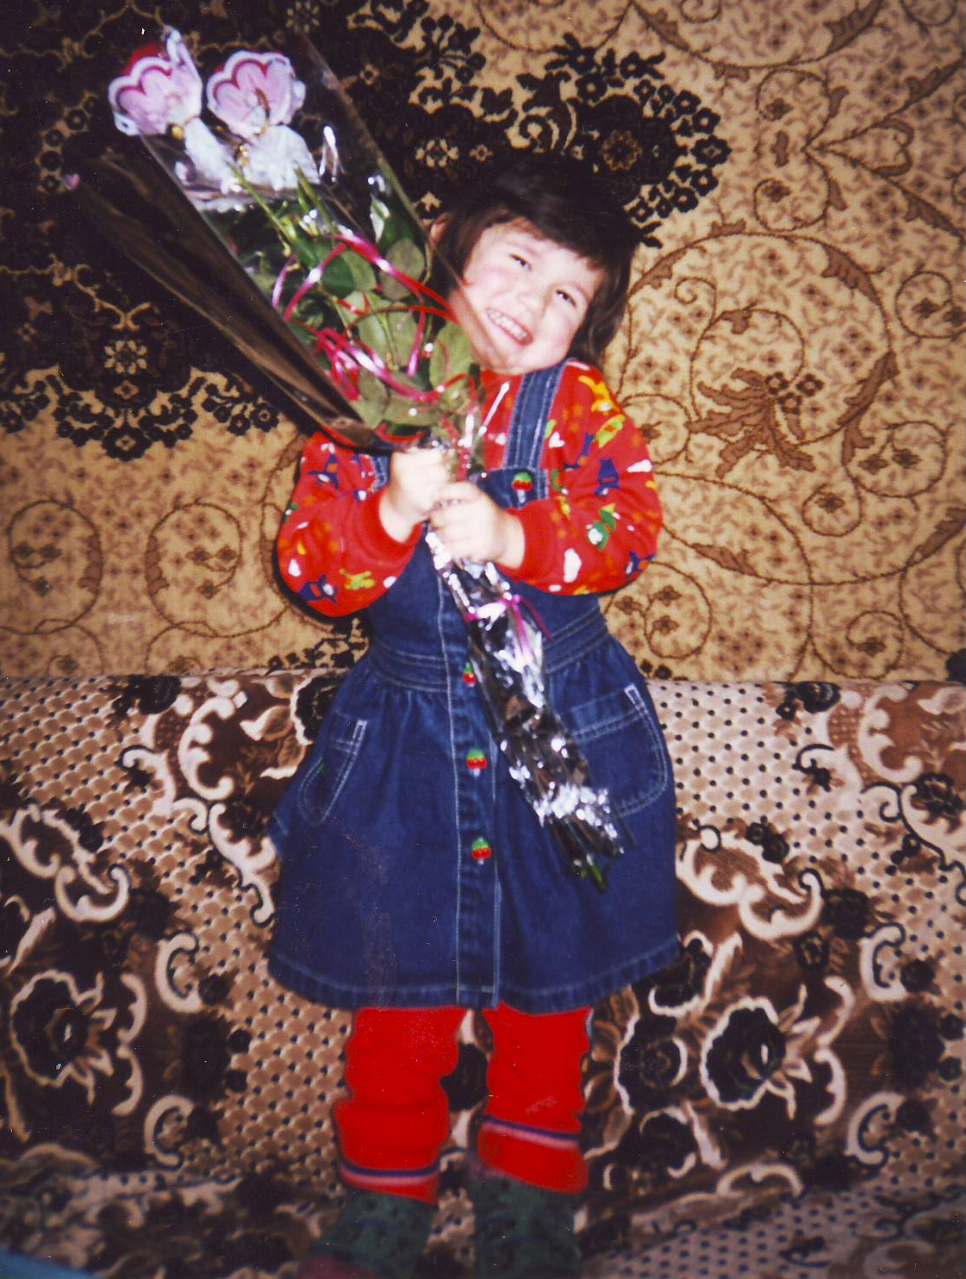

Slide 10
Семья Николаевых

Slide 13
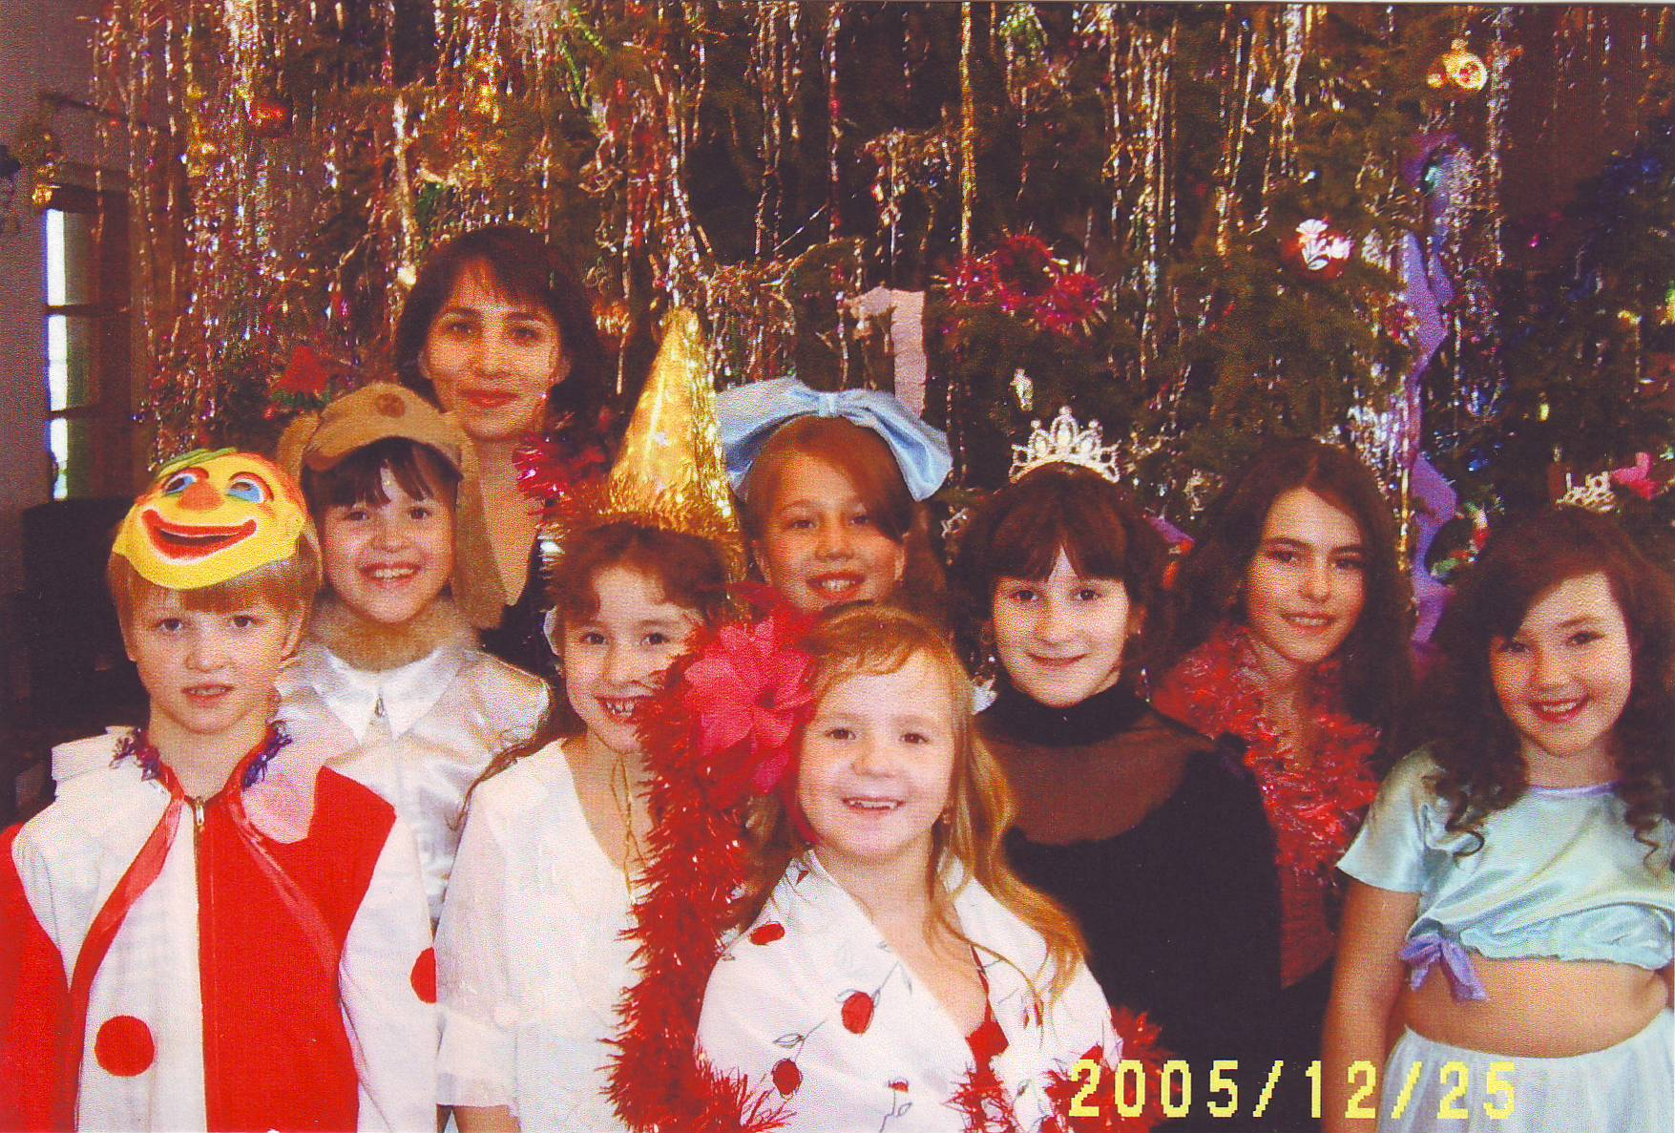
6б класс семья Фёдоровых

Slide 14
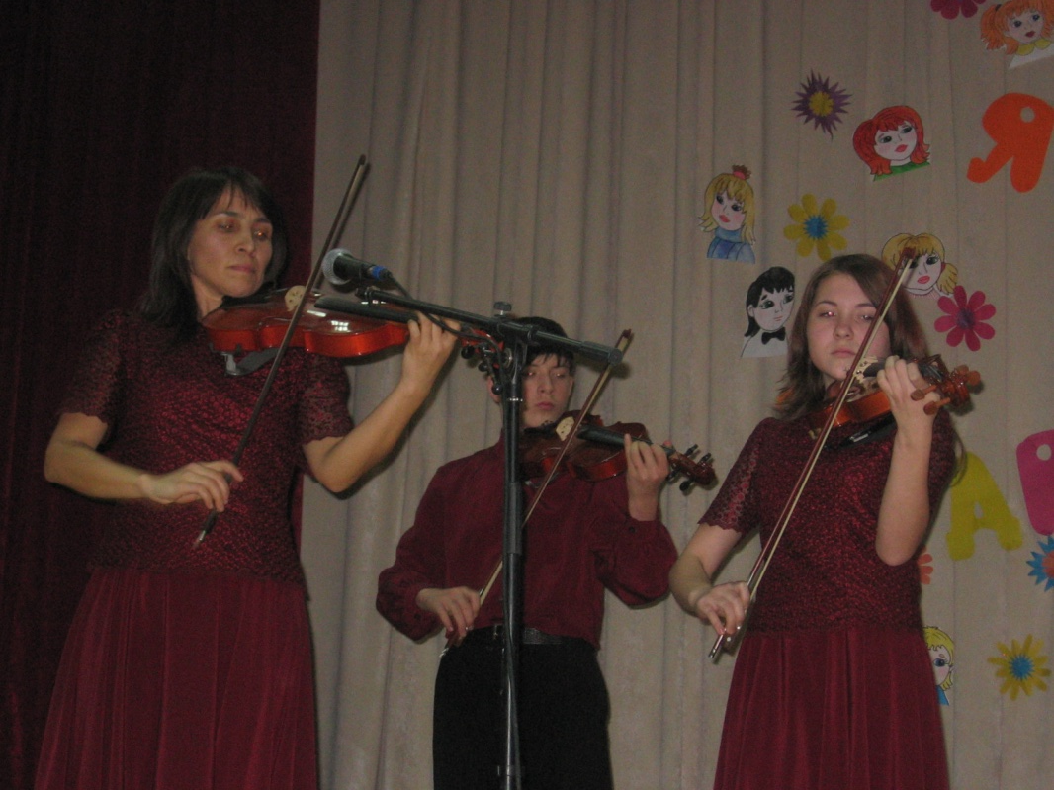

Slide 16
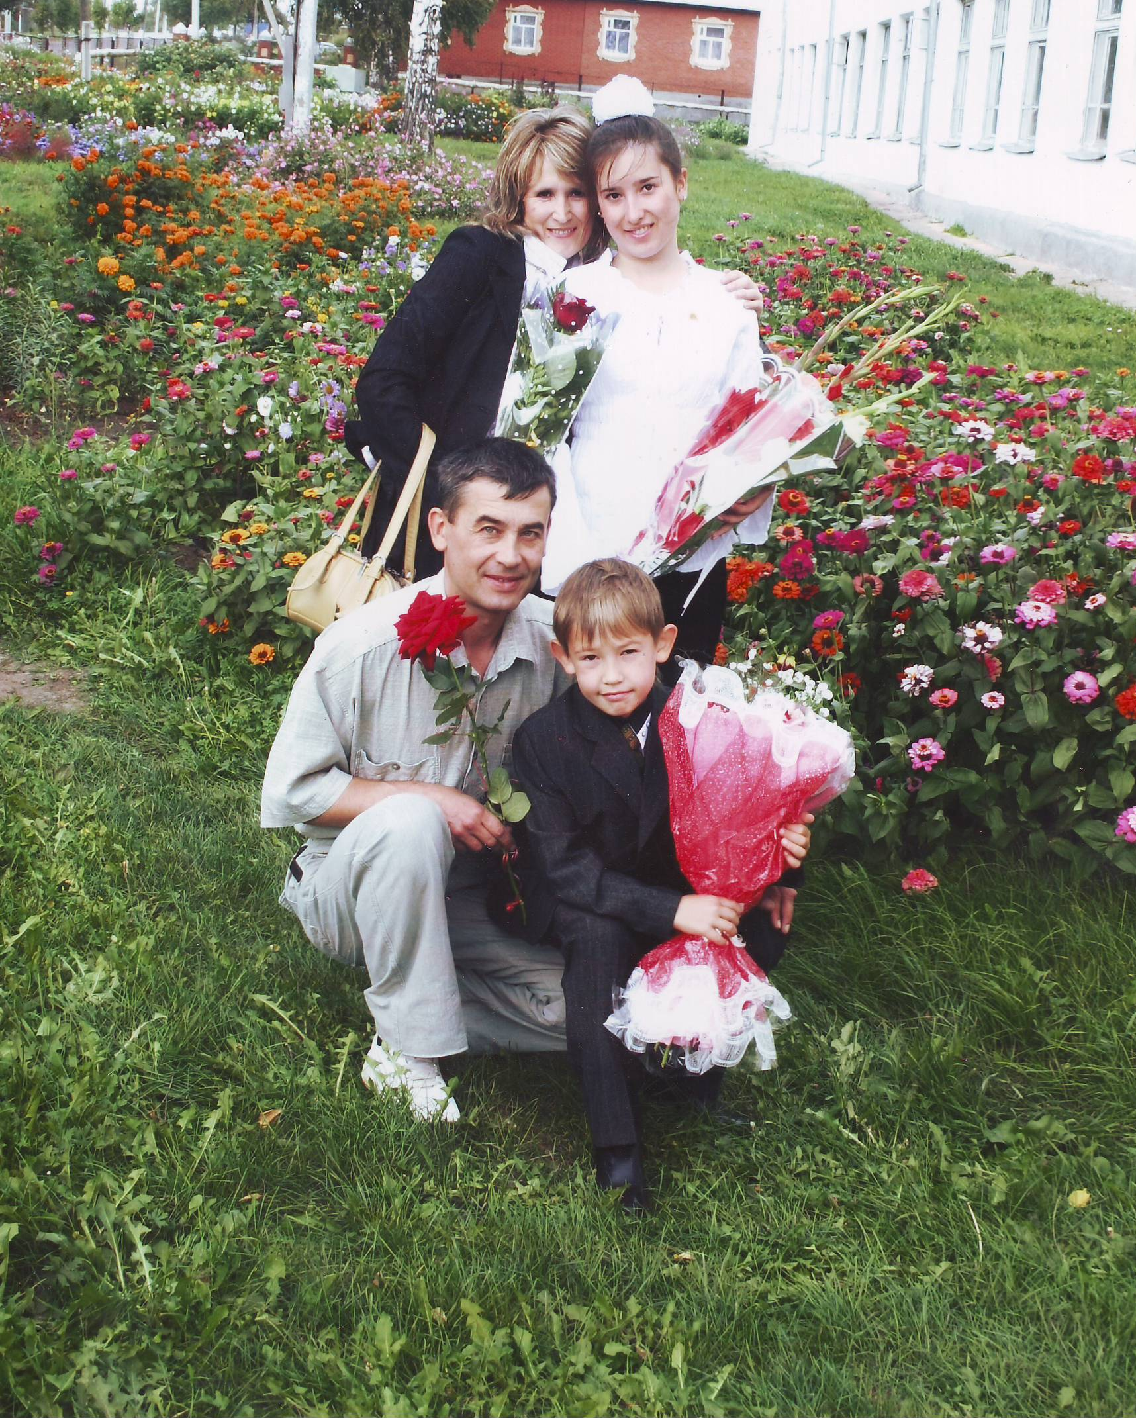
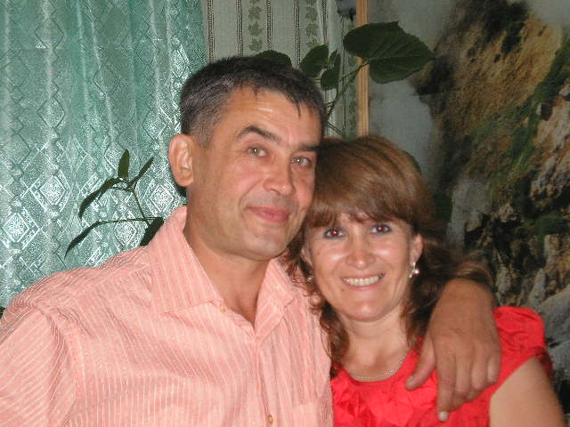
6 б класс семья Минникаевых

Slide 17
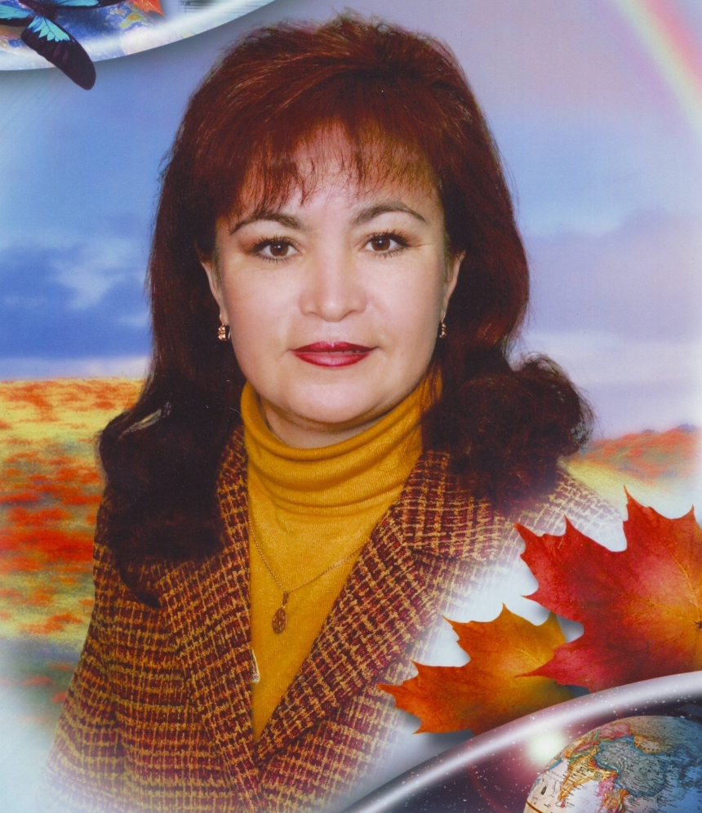
6 б класс семья Галимуллиных

Slide 18
6 б класс Семья Салиховых

Slide 19
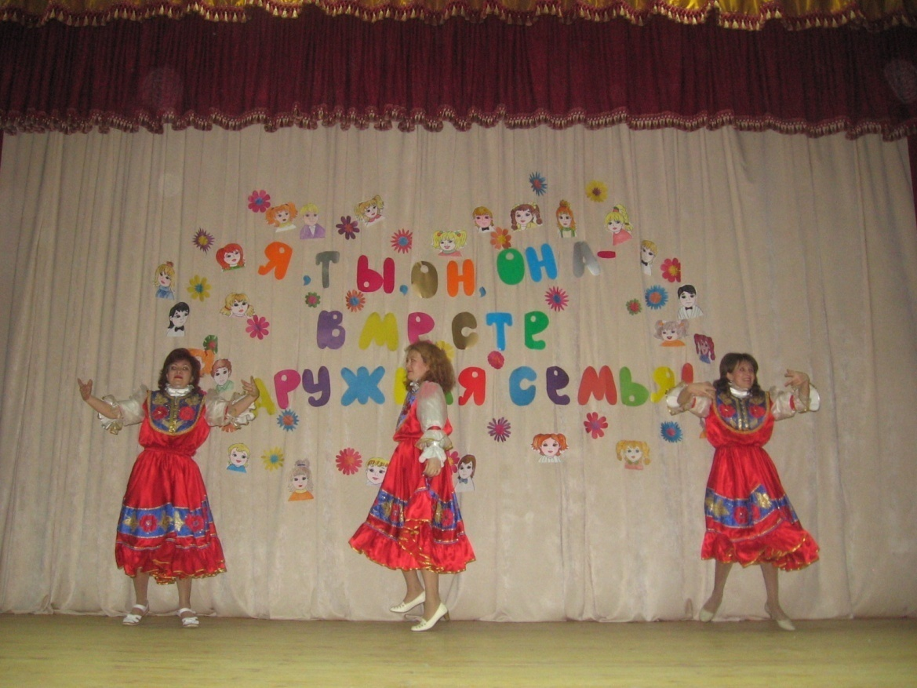

Slide 21
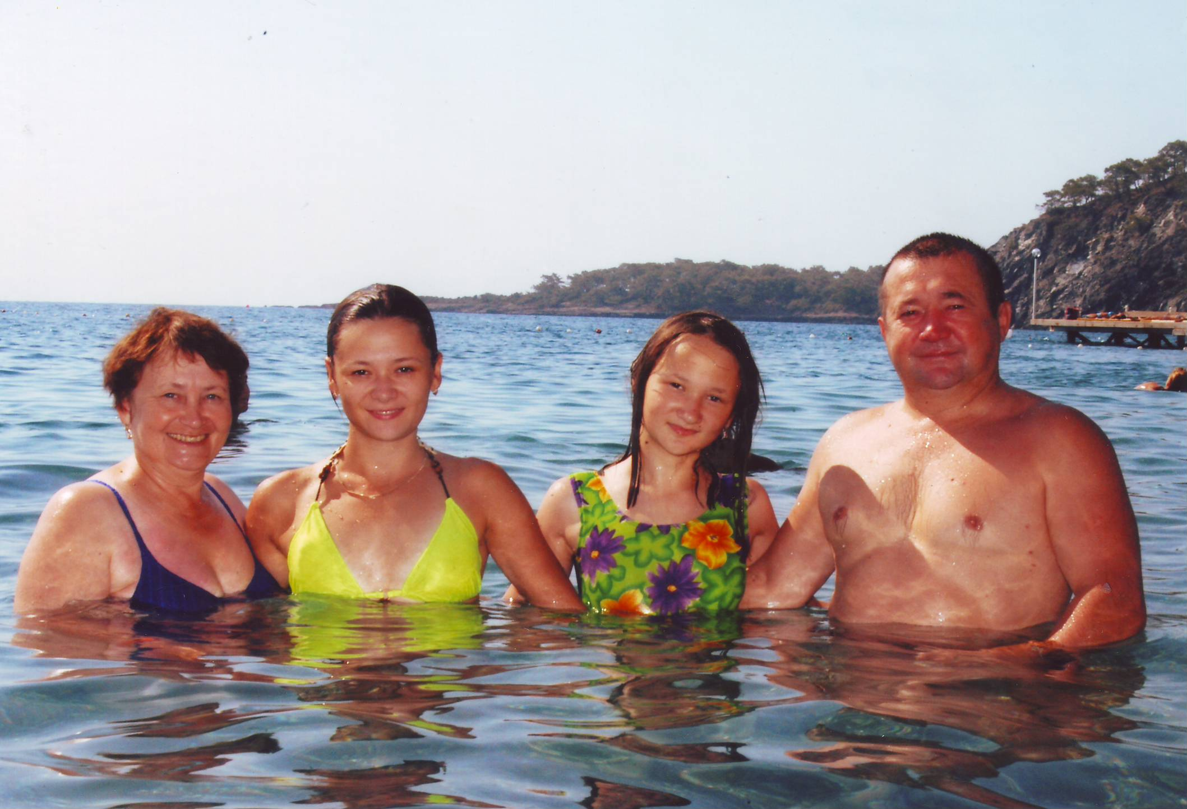
Семья Гарифуллиных

Slide 22
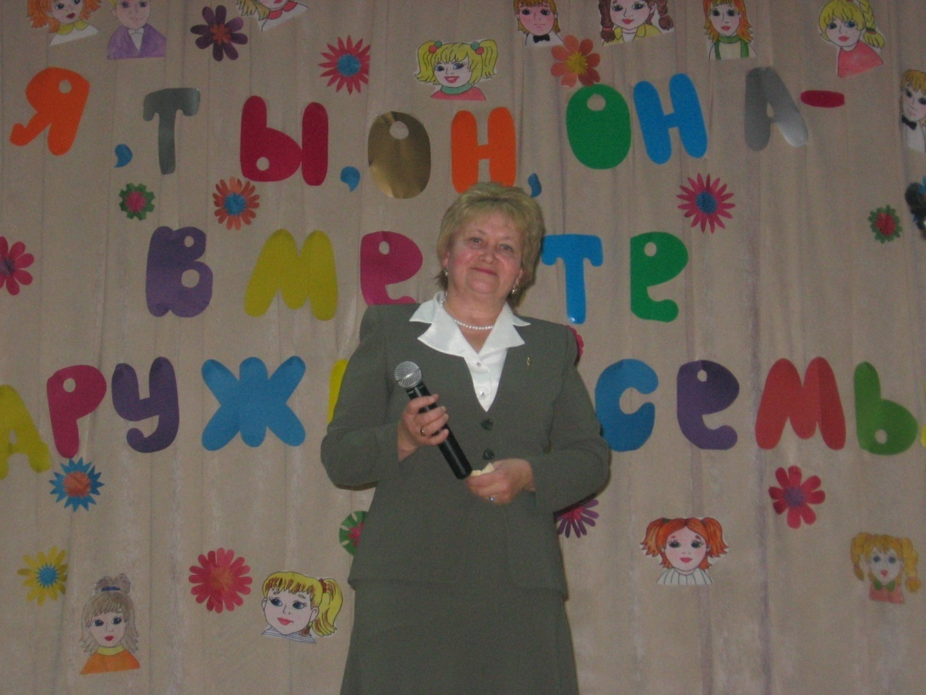

Slide 24
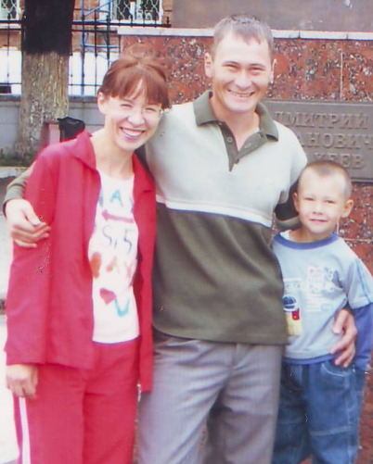
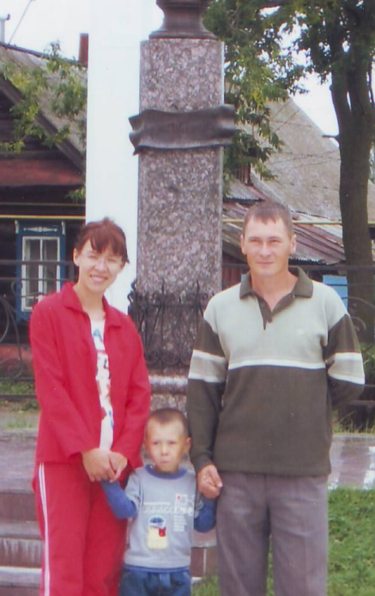
1 а класс Семья Шаймардановых

Slide 25
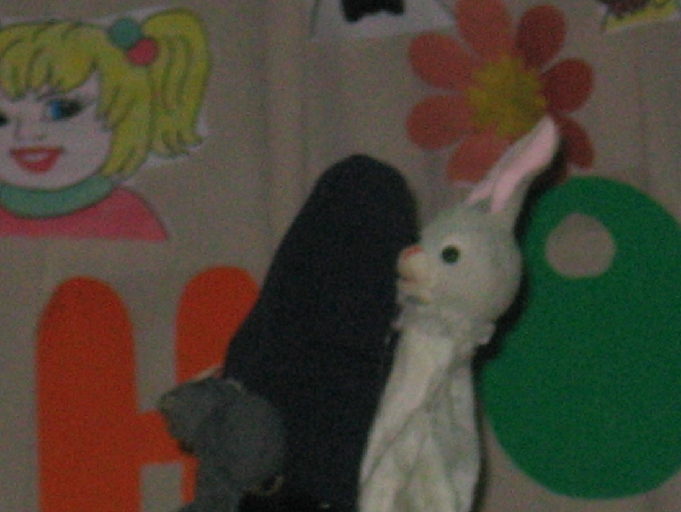

Slide 27
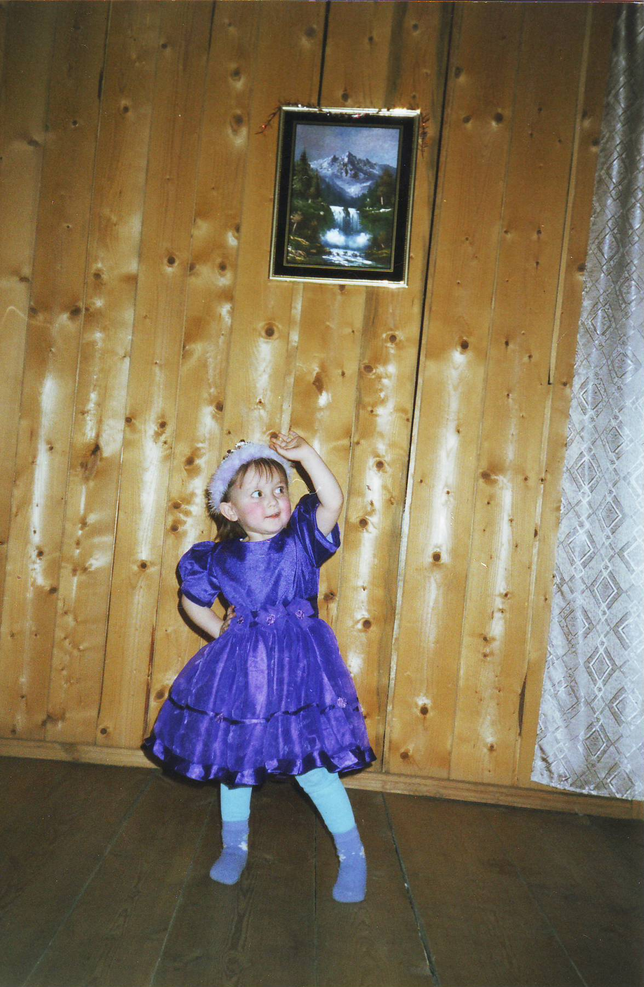

Slide 28
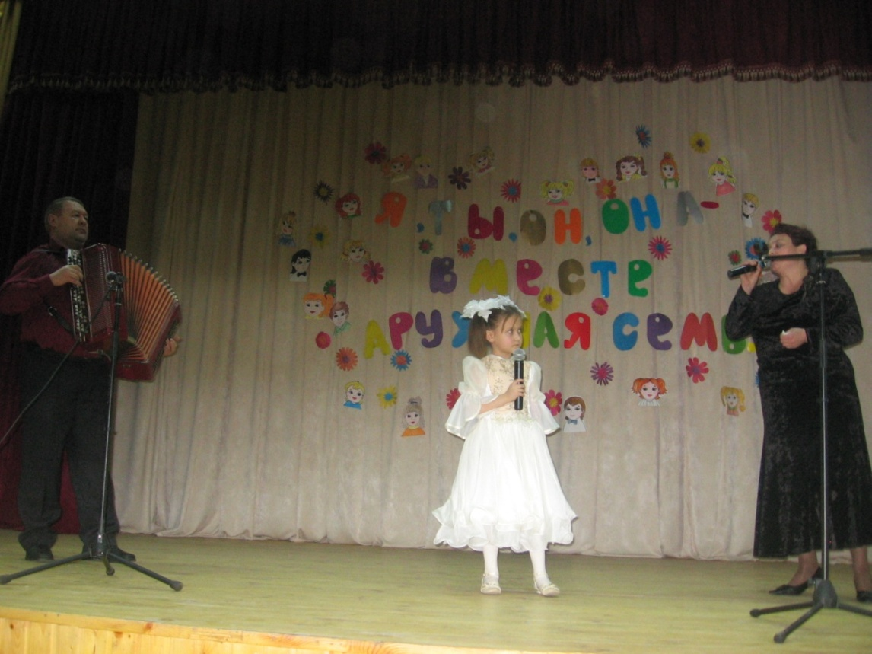

Slide 30
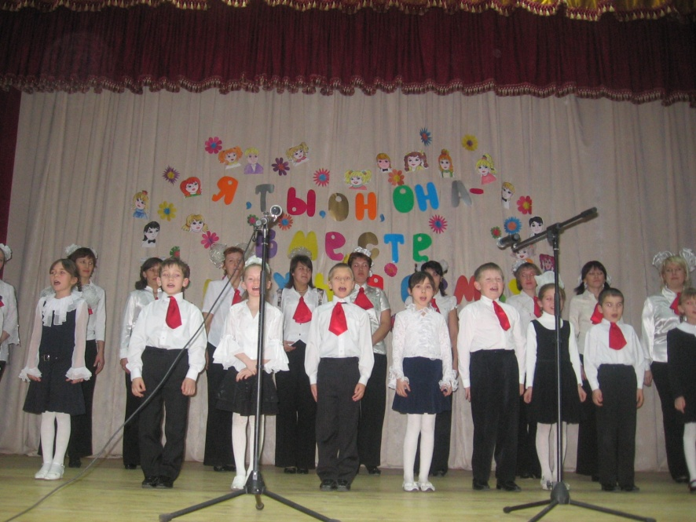
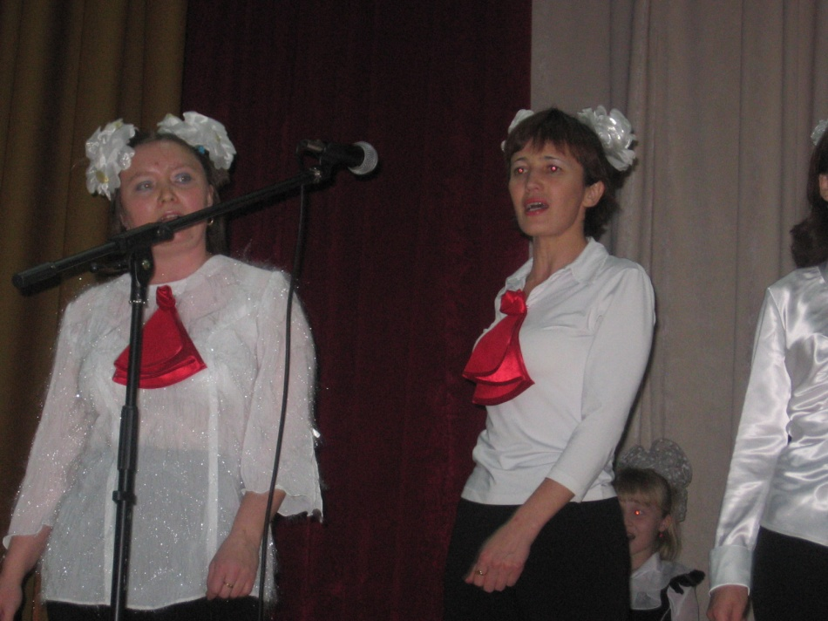
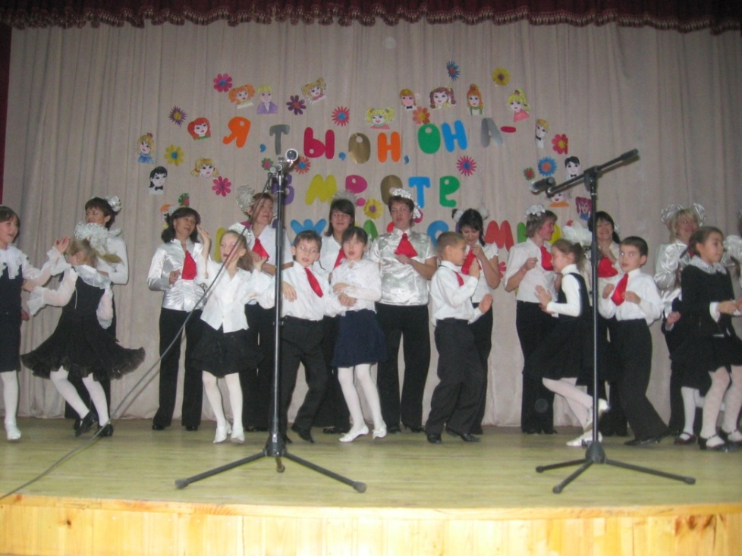

Slide 32
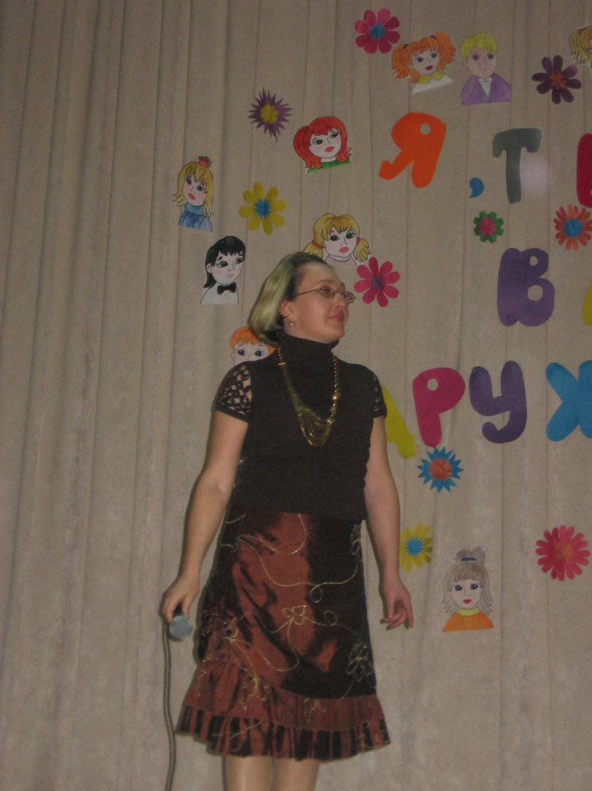
Семья Гафаровых

Slide 34
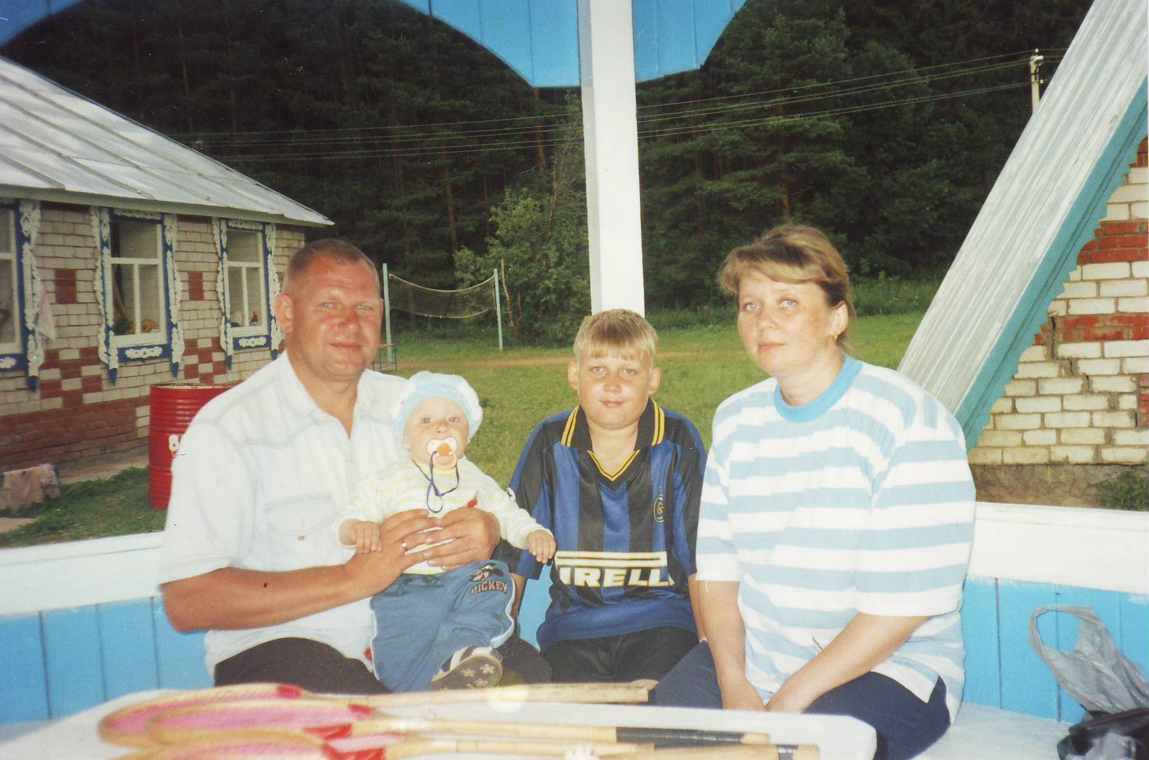
Многодетные семьи
Семья Савыковых

Slide 35
Семья Леонтьевых

Slide 36
Семья Гарифзяновых

Slide 37
Семья Гаязовых

Slide 38
С емья Гарифуллиных

Slide 39
Семья Асаповых

Slide 40
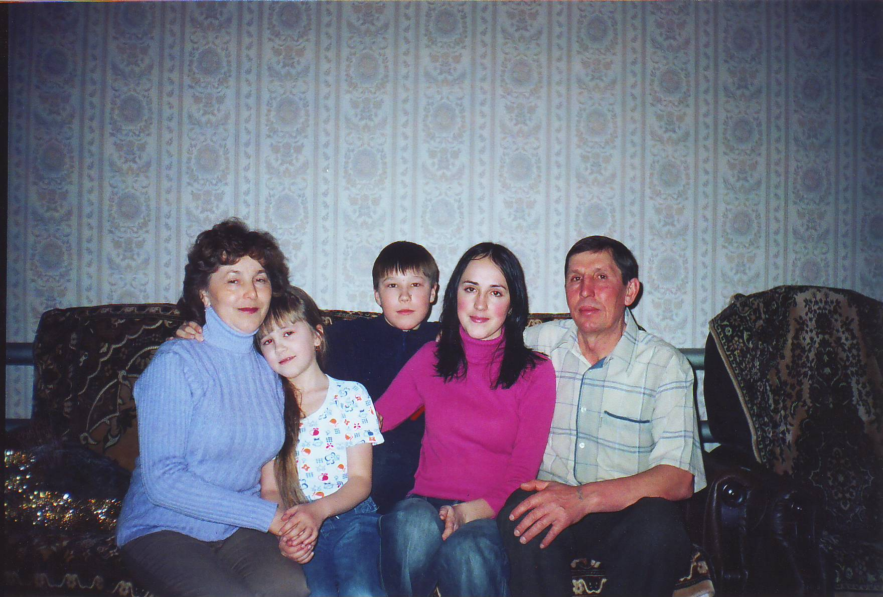
Семья Давлетшиных

Slide 41
Семья Галиевых

Slide 42
Семья Фирстовых

Slide 43
Семья Исмагиловых

Slide 44
Семья Галиевых

Slide 45
Семья Султановых

Slide 47
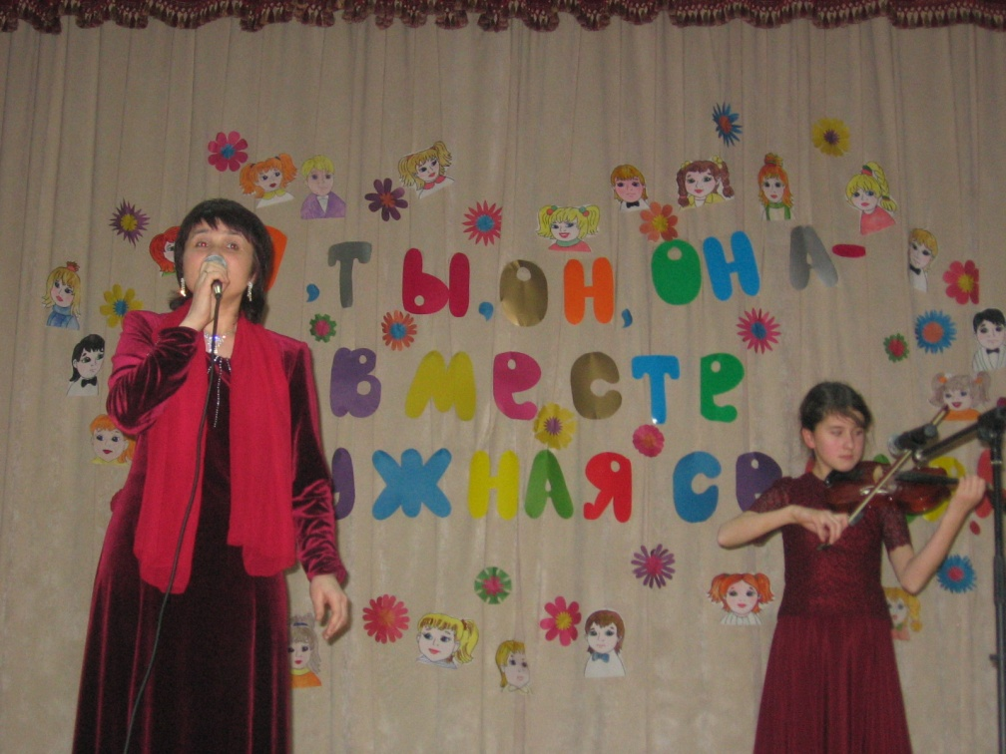
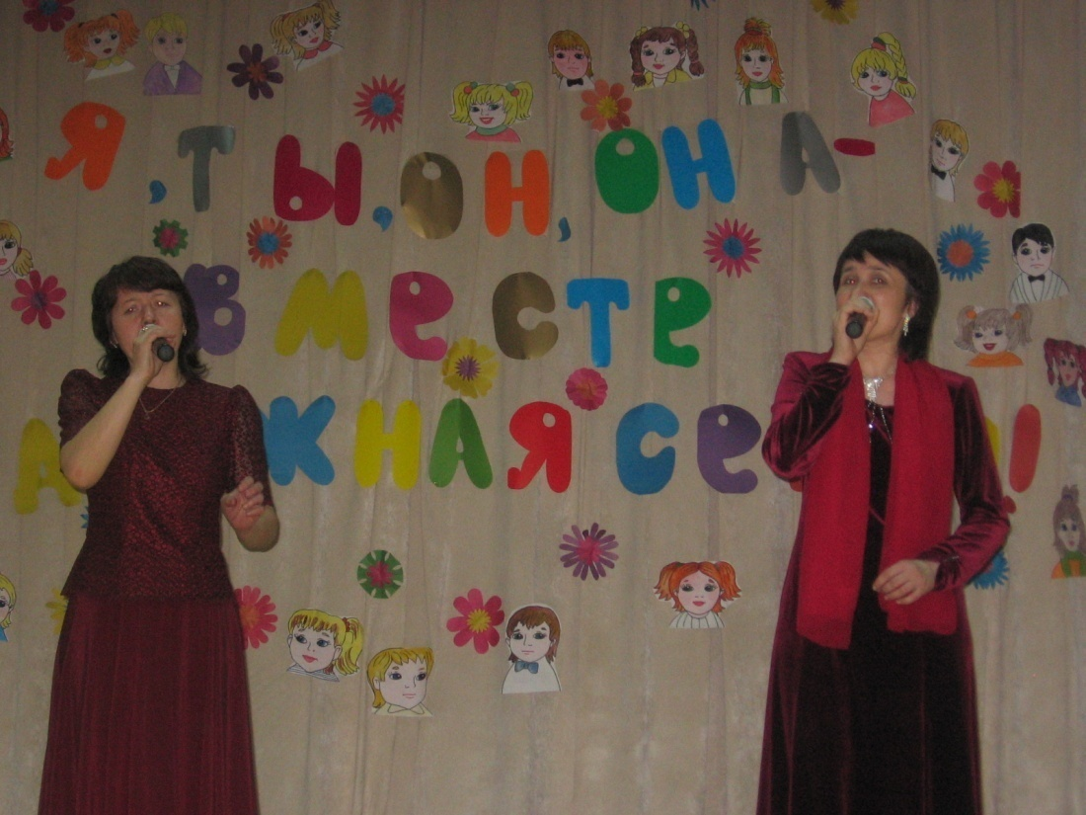
Семья Курочкиных

Slide 49
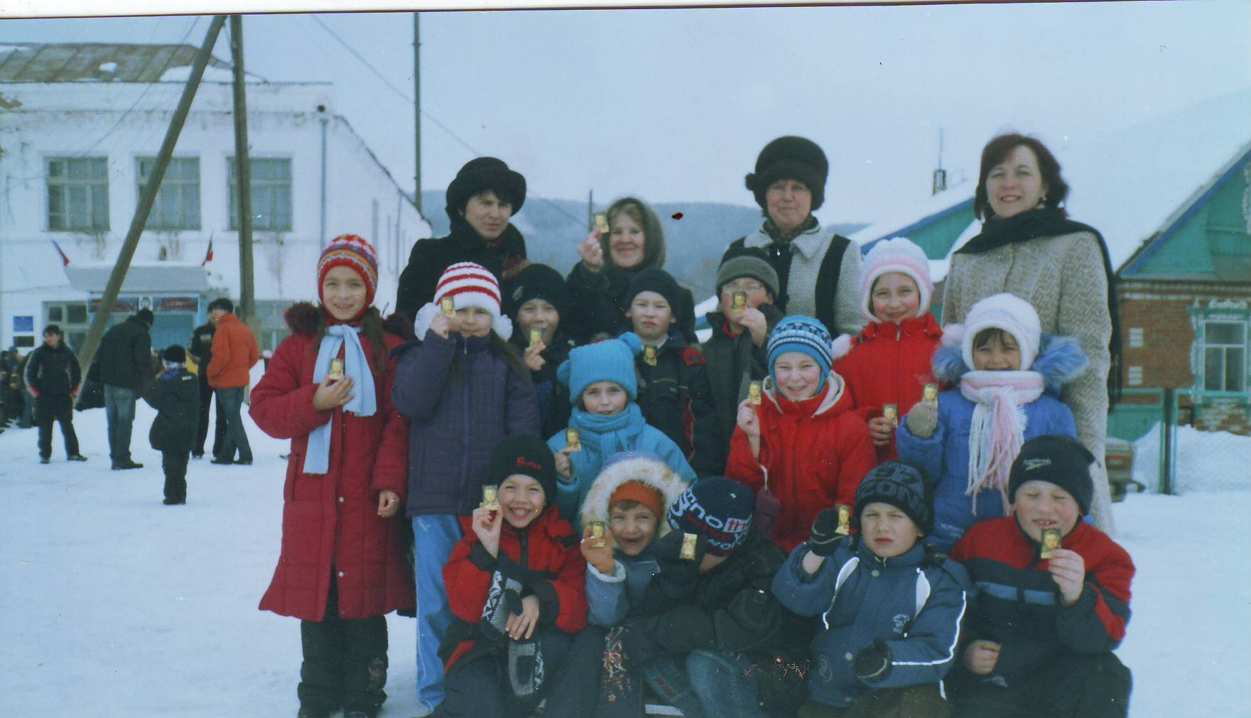
3 а класс

Slide 50
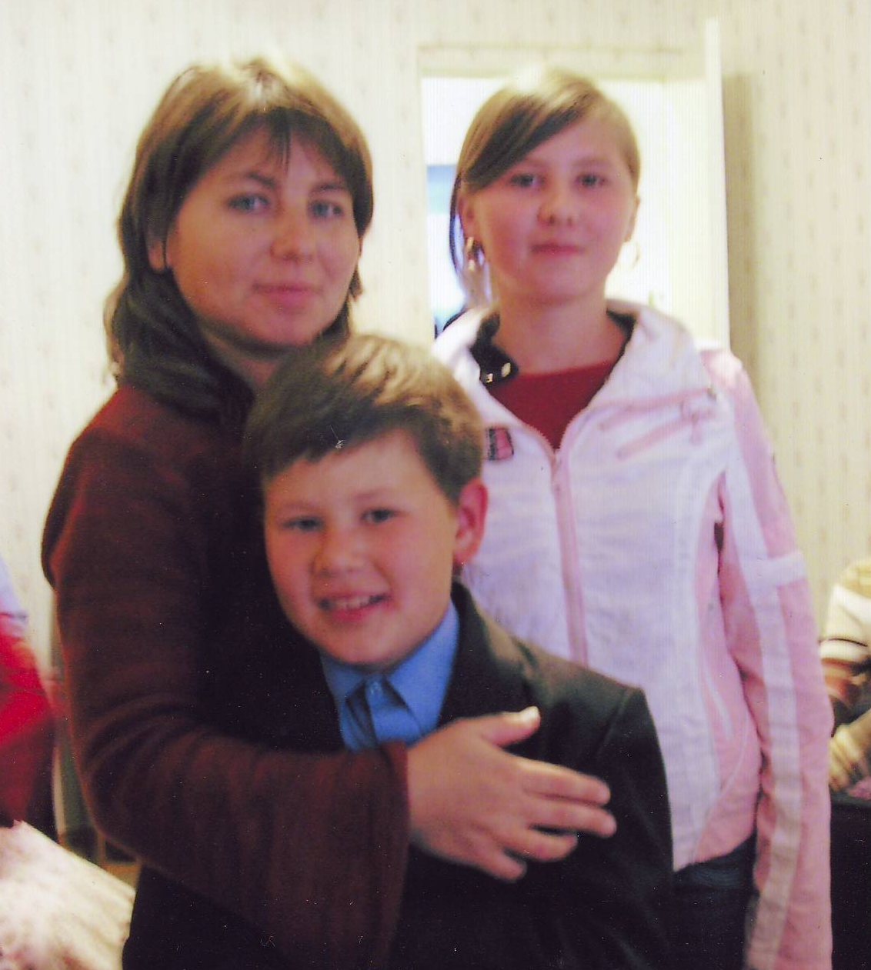
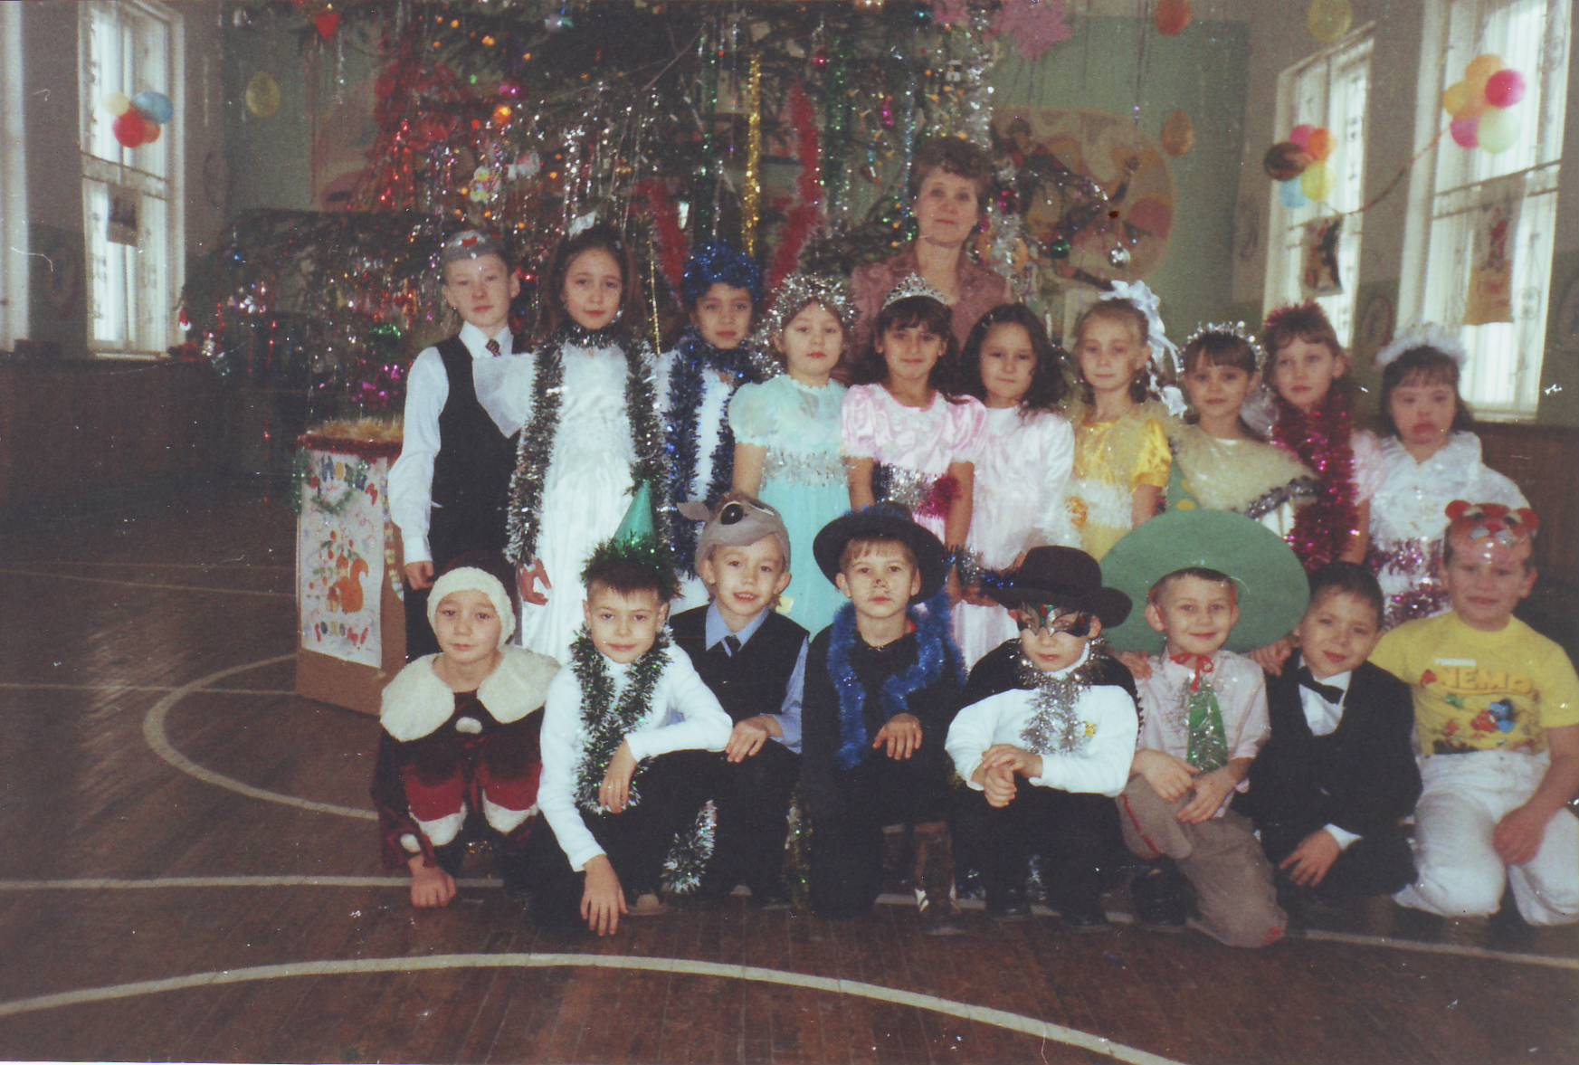

Slide 51
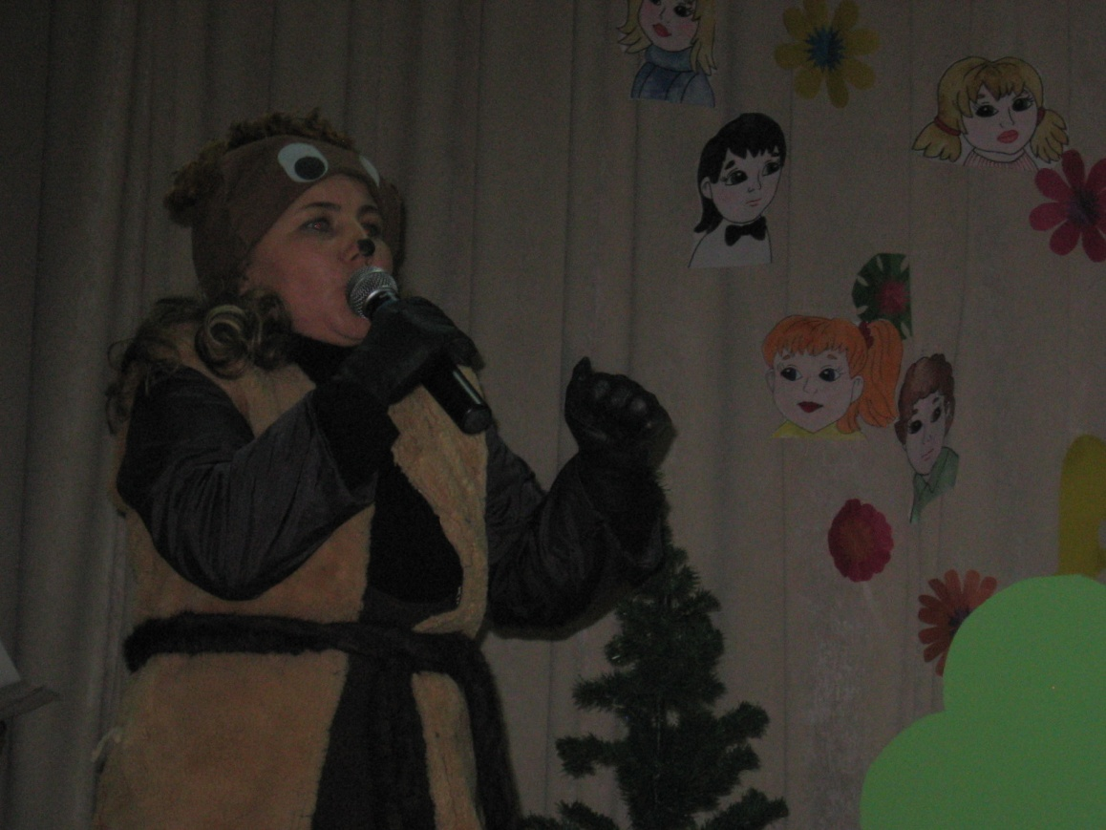
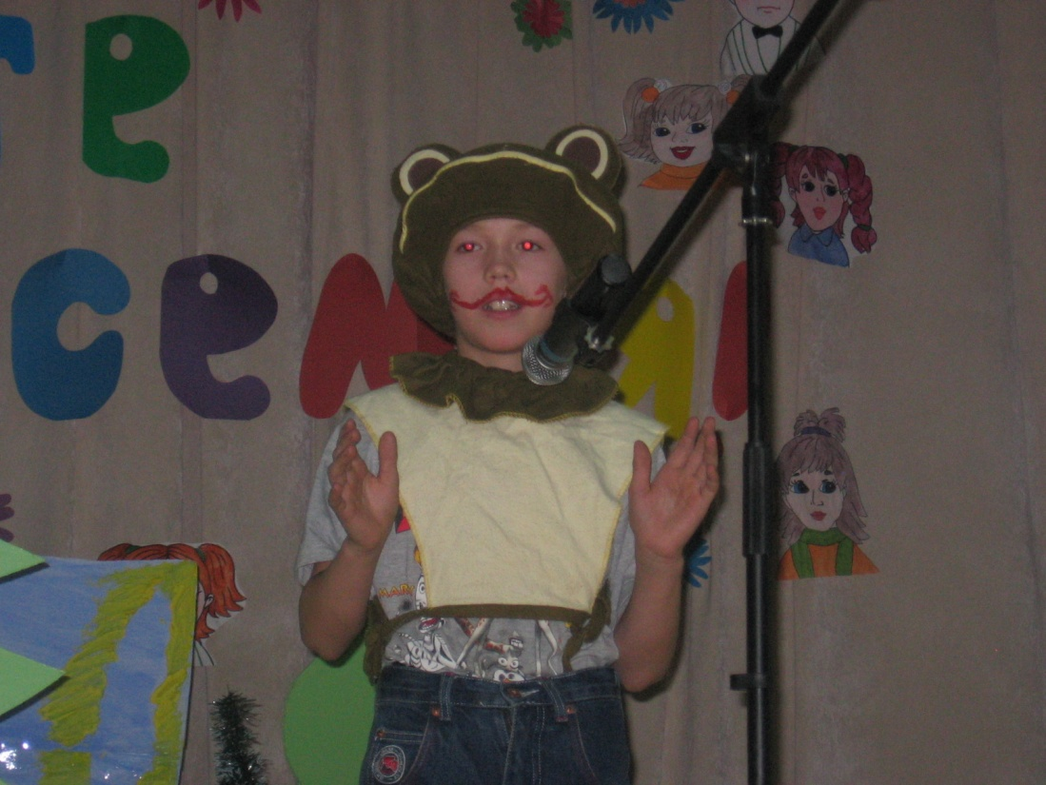

Slide 53
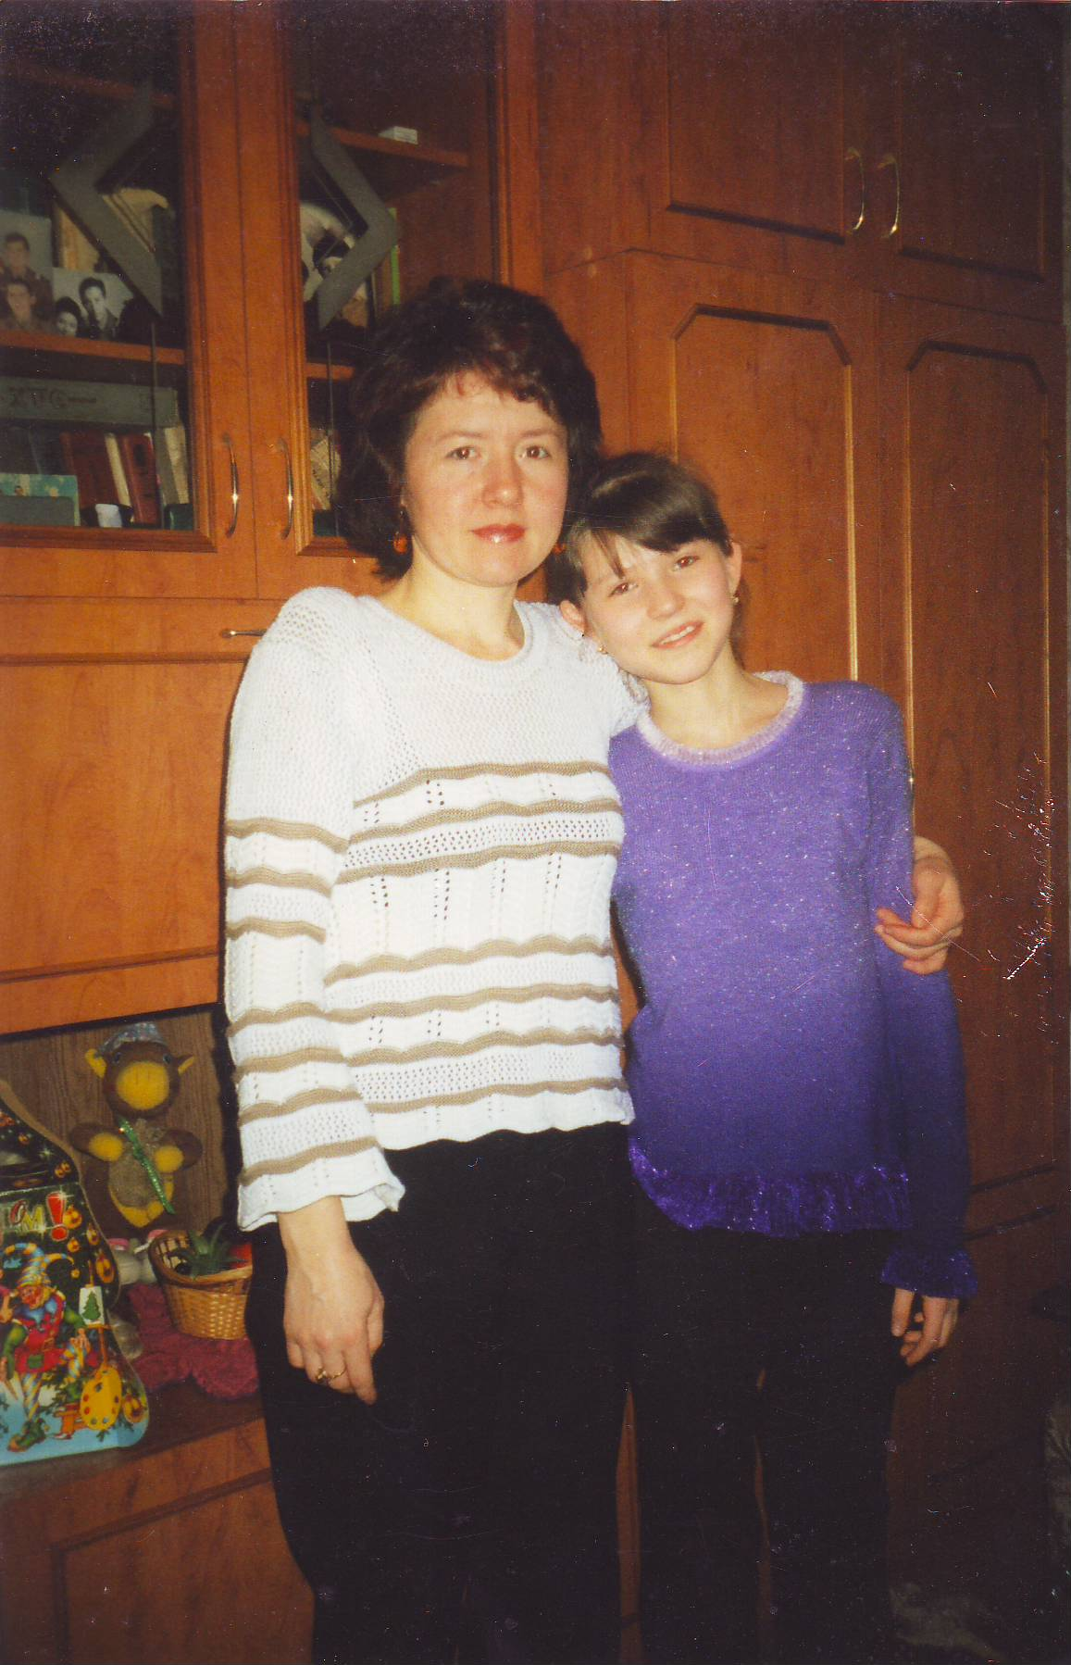
11 а класс семья Мамкиных

Slide 55
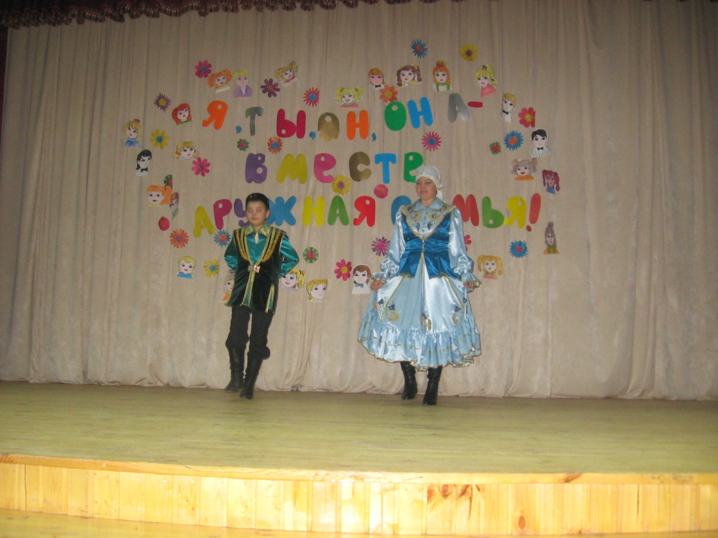
5 б класс семья
Миннухановых

Slide 58
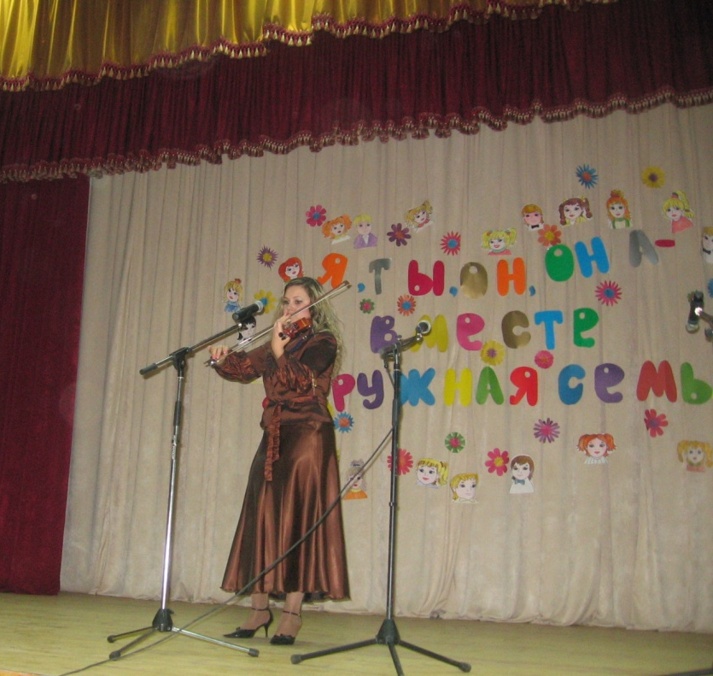
Семья Ивановых

Slide 60
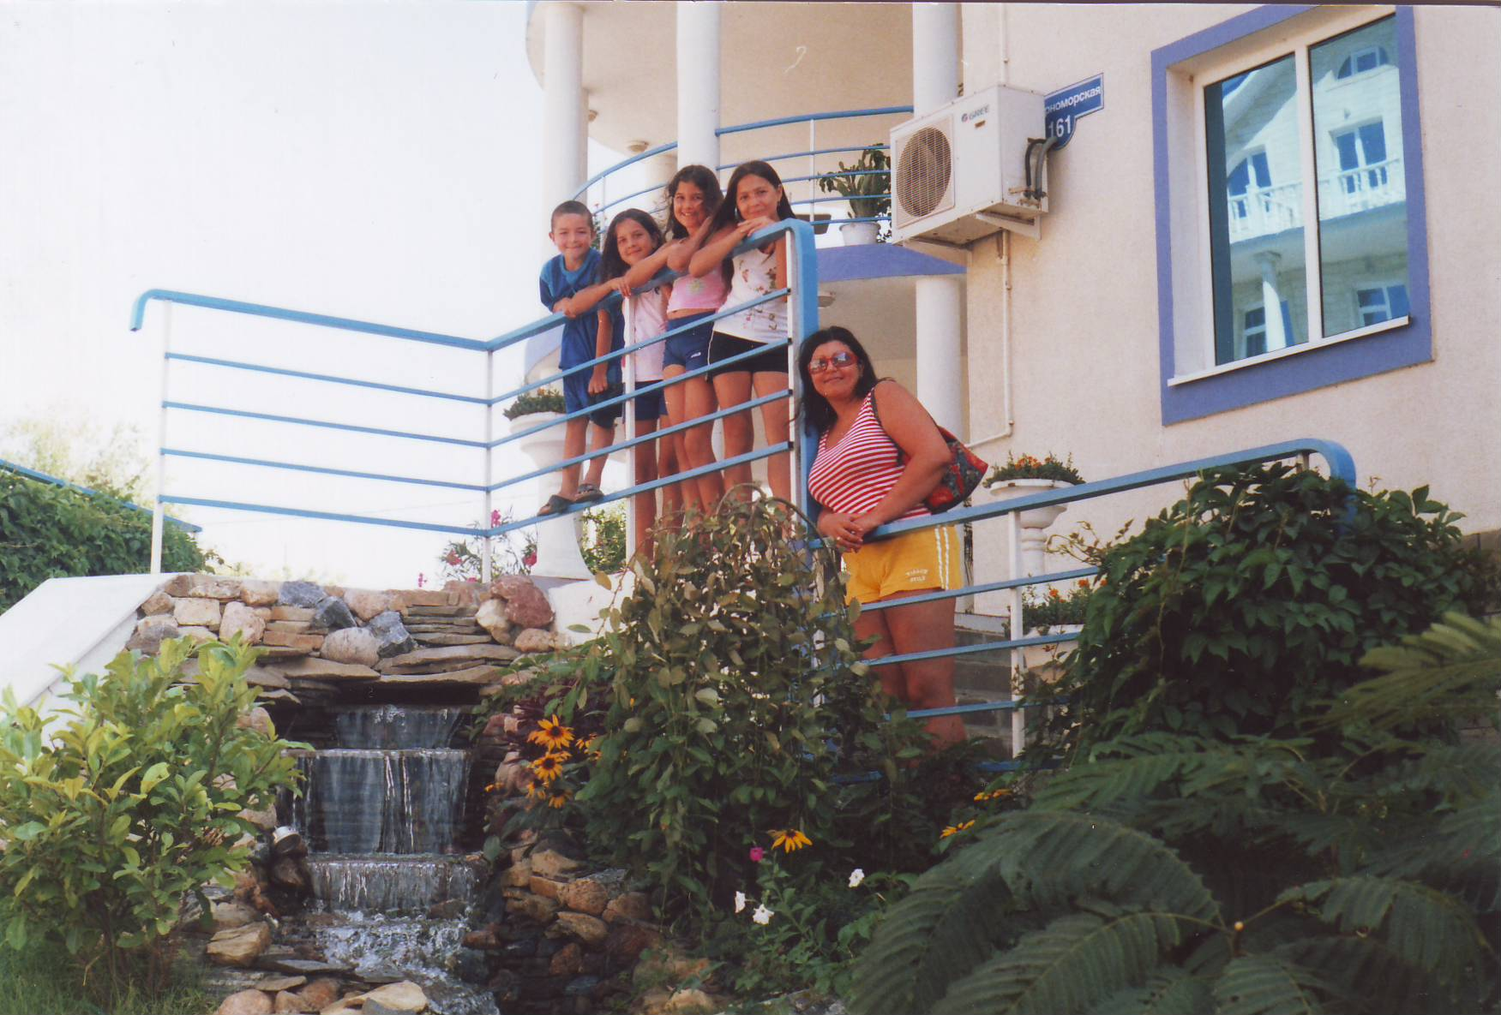

Slide 61
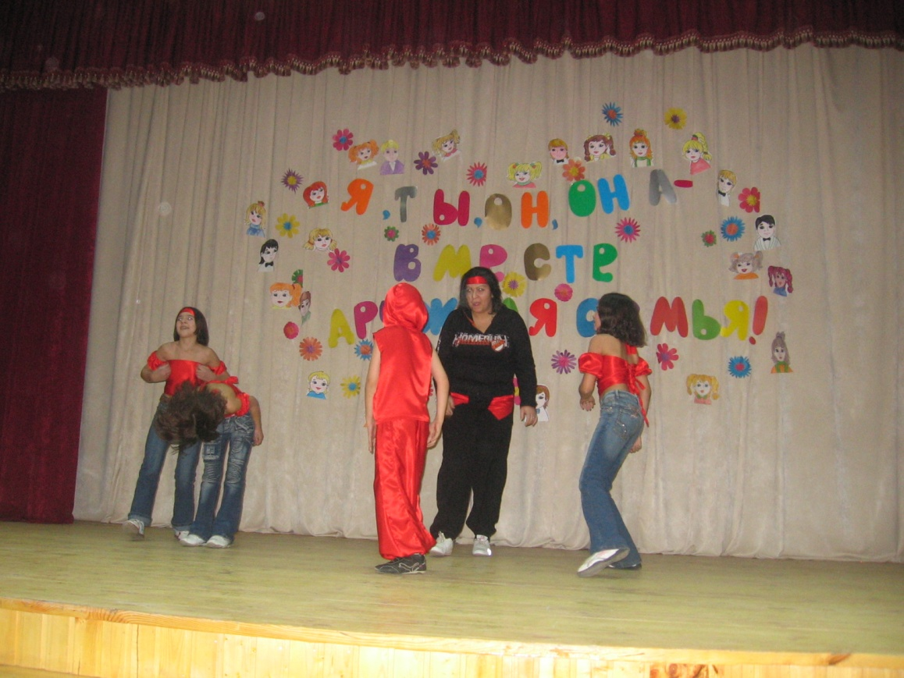

Slide 63
